Slide 1























Перевірка додавання і віднімання
Математика 3 клас

Slide 2



















Перевірка додавання
Щоб перевірити, чи правильно виконано дію додавання, потрібно від суми відняти один із доданків. У результаті маємо отримати інший доданок.
a = c - b
а + b = c
b = c - a
2 = 5 - 3
2 + 3 = 5
3 = 5 - 2

Slide 3


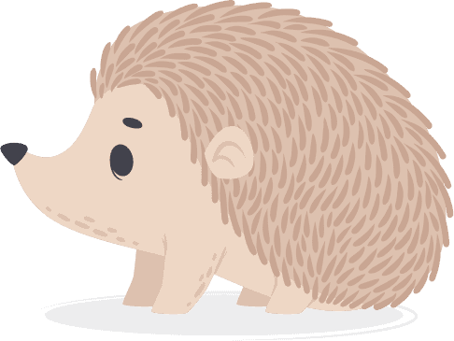

Перевірка віднімання
Щоб перевірити, чи правильно виконано дію віднімання, можна:
  від зменшуваного відняти різницю, якщо отримаємо від’ємник, то віднімання виконано правильно;
  до різниці додати від’ємник; якщо отримаємо зменшуване, то віднімання виконано правильно.
m = k + n
m - n = k
n = m - k
10 = 4 + 6
10 - 6 = 4
6 = 10 - 4

Slide 4


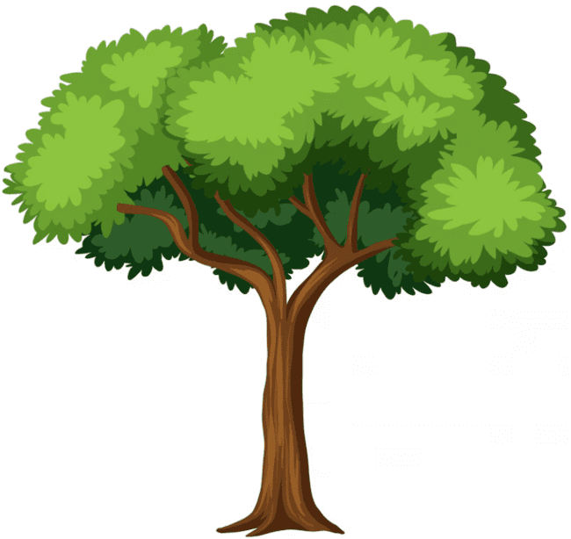




У саду було 68 дерев, пізніше посадили ще 23 дерева. Скільки дерев стало в саду? Перевір відповідь за допомогою віднімання.

Slide 5
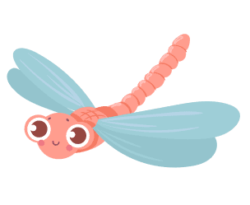




















Який порядок дій у цих виразах? Виконай обчислення.
8 3 + 7 2
5 3 - 2 2
27 3 + 16 2
4 6 + 6 3
7 6 - 4 4
35 5 - 4 2
2 5 + 3 4
2 9 - 3 3
48 8 + 25 5

Slide 6



















В лісі живуть 10 лисичок. До них приєдналися ще 6 лисичок. Через деякий час 4 лисички вирушили до іншого лісу. Скільки лисичок залишилося?

Slide 7













У полі було 15 кроликів. Пізніше 7 кроликів пострибало у ліс. Скільки кроликів стало на полі? Перевір відповідь за допомогою додавання.

Slide 8

Молодці, ви успішно засвоїли матеріал!
Домашнє завдання:
Підручник за 3 клас / Математика Автор: Заїка, Тарнавська
  Вправа 82.
  Задача 83.

Slide 9

Презентація створена спеціалістами Mathema.me
Mathema - це найбільша платформа для вивчення математики у Східній Європі, родом з України.
У Mathema ти можеш:
готуватися до контрольних та іспитів
проходити онлайн-тести
дізнаватись останні новини про освіту в Україні

